Slide 1


Slide 2


Anàlisi exploratòria i models predictius de ML
Autor: Oriac Gimeno Lozano
Reskilling Data Analytics (IT Academy)

Slide 3
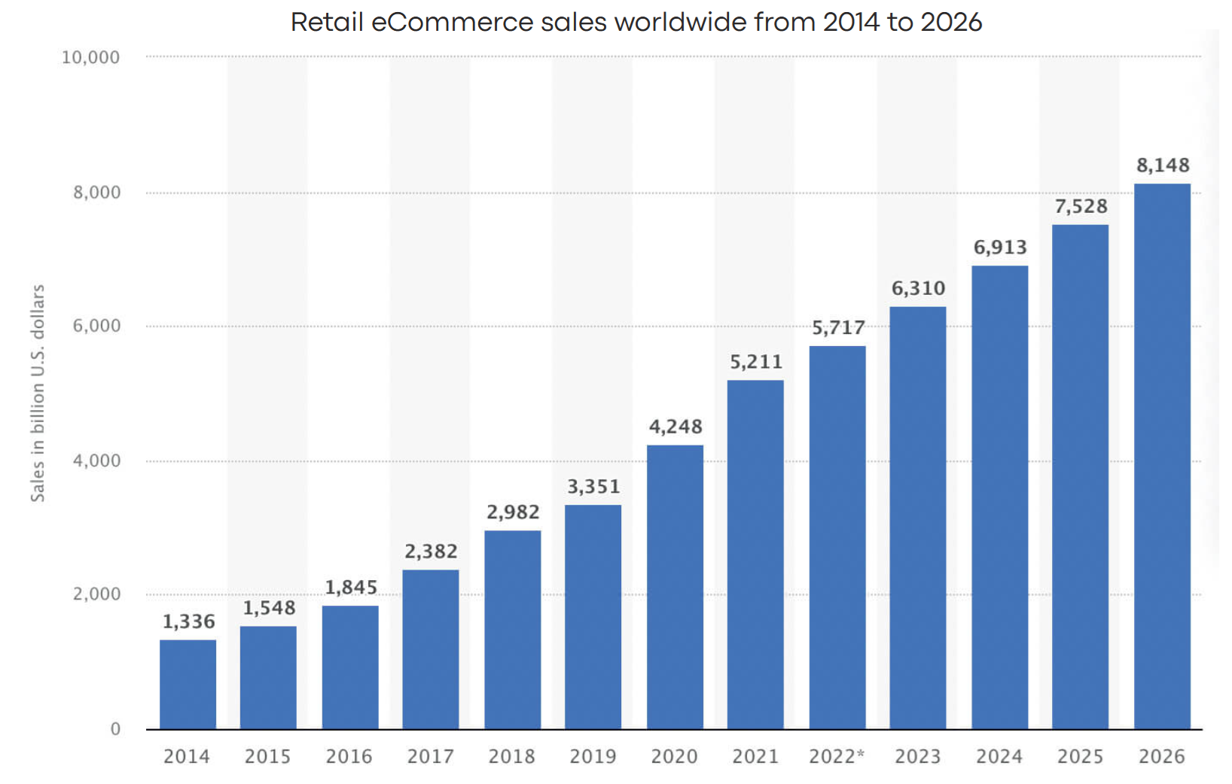
Context del projecte: El boom del comerç electrònic brasiler
L'e-commerce (global i brasiler) viu un creixement exponencial. Per optimitzar vendes amb estratègies d'alt rendiment, cal analitzar què, quan, qui i com es compra, juntament amb la satisfacció client. Aquesta anàlisi explora patrons, estacionalitat, factors de satisfacció i prediccions mitjançant una pipeline completa de dades.

Slide 4



Objectius del Projecte
Patrons de compra: Detectar tendències temporals, hàbits de consum i comportaments de compra dels clients.
Estacionalitat i esdeveniments: Identificar estacionalitats i esdeveniments influents, analitzant-ne l'impacte en vendes i satisfacció del client.
Predicció de demanda: Preveure demanda per categoria amb models predictius per optimitzar estratègies comercials.

Slide 5

Dataset: Estructura i Volum
- 113,425 comandes entre Setembre 2016 i Octubre 2018.
- 8 taules relacionades.
Variables sobre clients, productes, pagaments, ressenyes, vendes i categories
Nombre total de productes diferents: 32.951
- 52 categories finals de productes.
- 48 variables (preu, dates, ubicació, etc.).
Dataset públic: Brazilian E-commerce Dataset. Kaggle

Slide 6


Preprocessament
Tractament de Dades
Reducció de categories
Conversió de 14 columnes a format datetime.
Imputació de valors nuls en atributs de producte amb la moda de la categoria.
- Imputació de valors nuls en dates utilizant les dades existents.
- De 71 categories inicials reduïm a 52 basant-nos en quantitat de comandes mínimes > 100.
- Per a l’anàlisis posterior seleccionem les 15 millors categories per volum de vendes, que representen el 76,4% de la facturació.

Slide 7

Enriquiment i normalització
Enriquiment temporal
Normalització i optimització
Creació de variables de temps bàsiques:
Mes, dia, setmana i hora extrets de les dades originals.
Creació de esdeveniments i festius contemporitzats:
Festius brasilers (carnaval, Dia das Mães, etc.).
Vacances escolars (estiu, Nadal…).
Esdeveniments comercials (Black Friday, Cyber Monday…).
Cobertura temporal de les dades:
Des de 2016‑09‑04 fins a 2018‑10‑17.
Normalització de Preus: Preus comparables dins del context de cada categoria.
Compressió del DataFrame a Parquet.
Impacte global: Redueix la memòria un 75% i assegura l'escalabilitat per a datasets més grans.

Slide 8



Slide 9
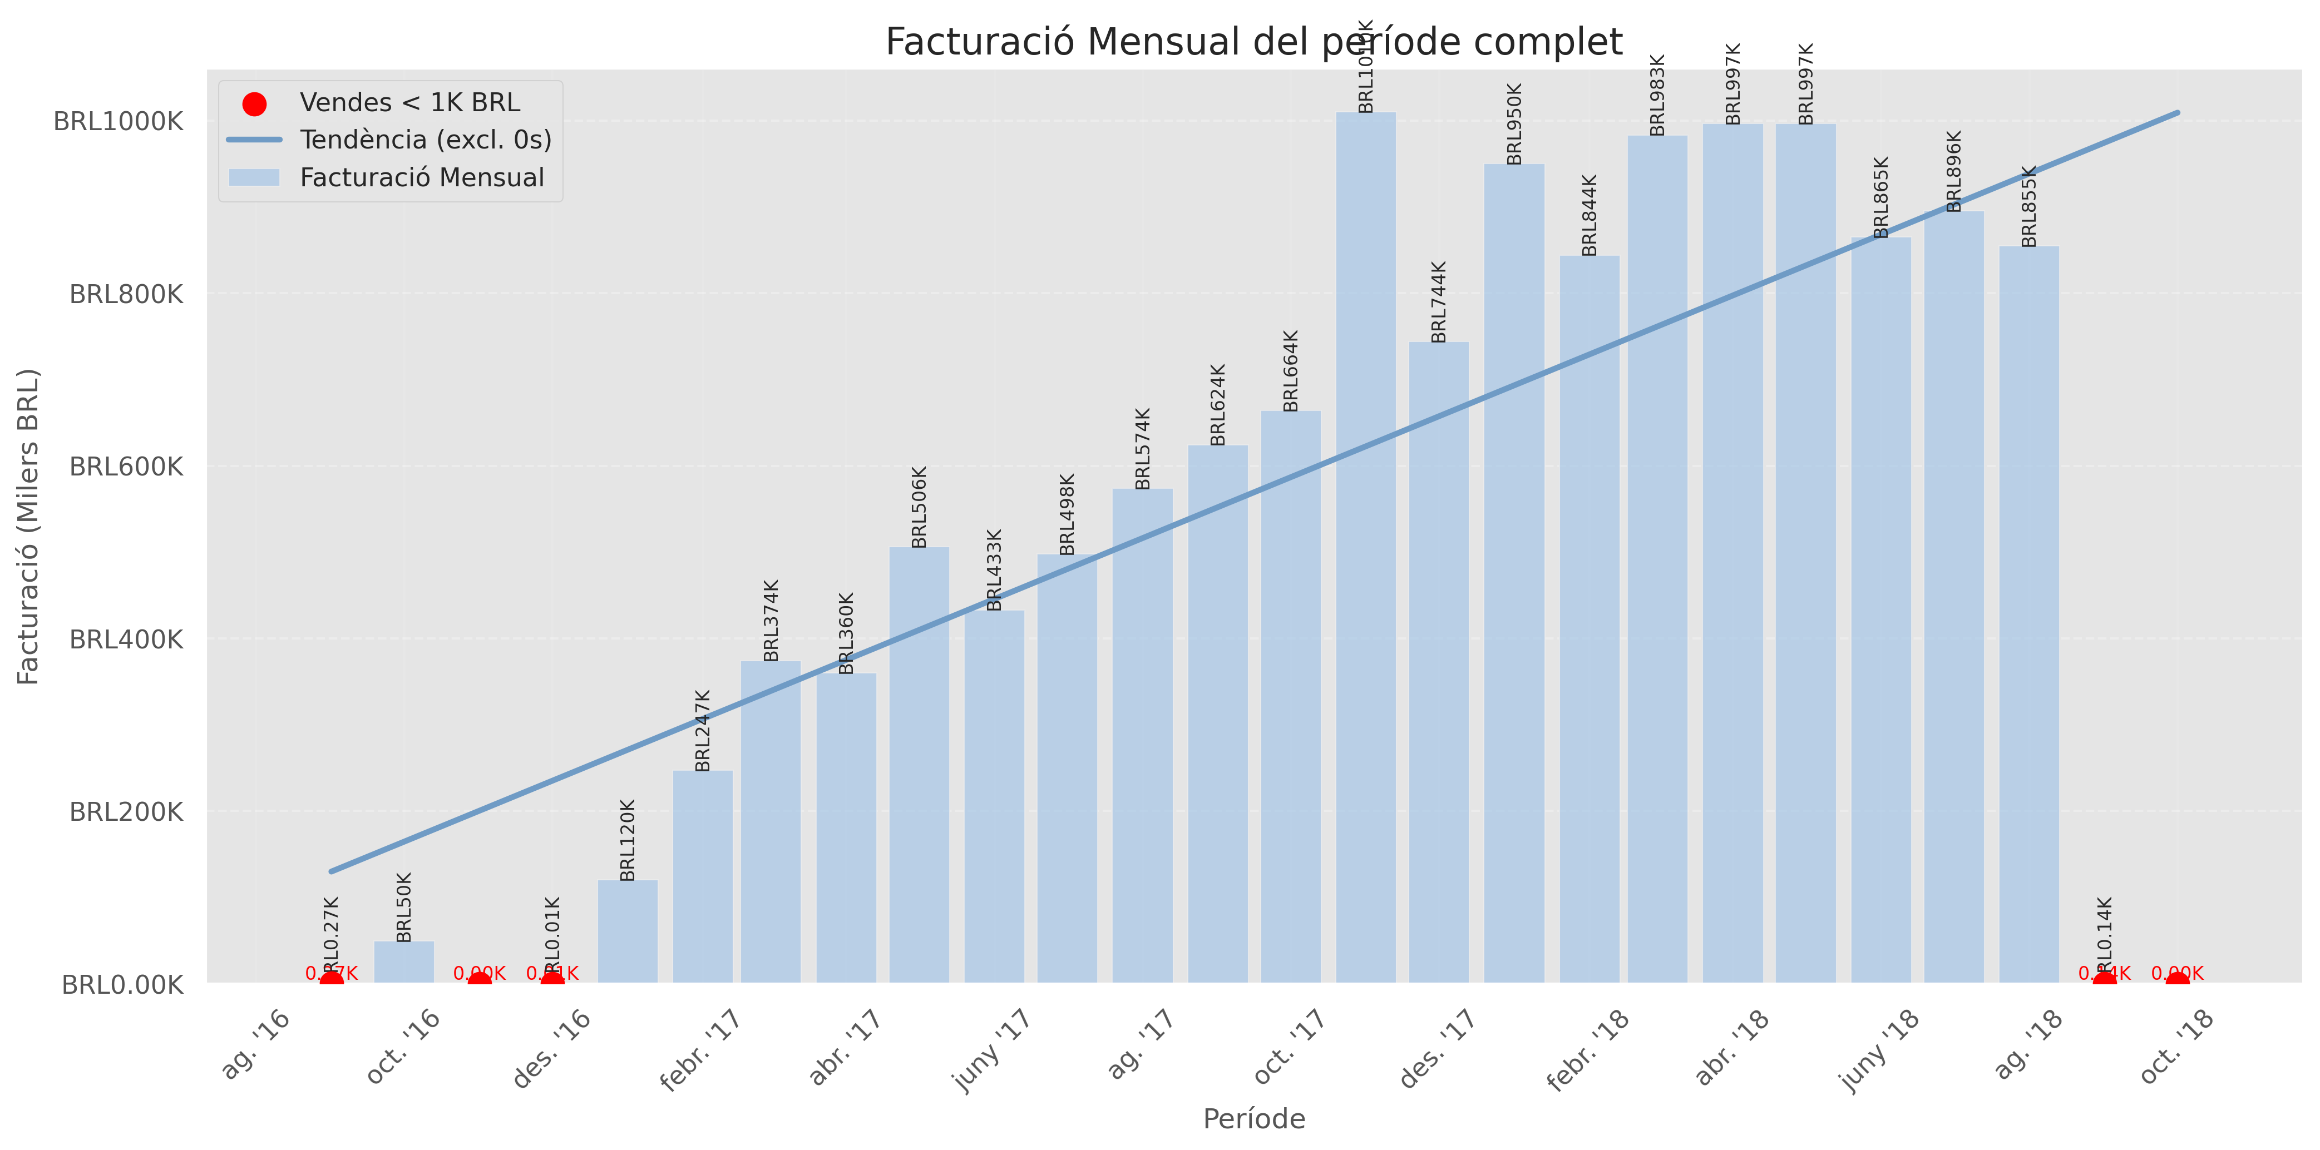
Anàlisi temporal
Tendència de vendes mensuals
Creixement sostingut de facturació.
Pic màxim al novembre 2017 amb ≈ 1 010 K BRL

Slide 10
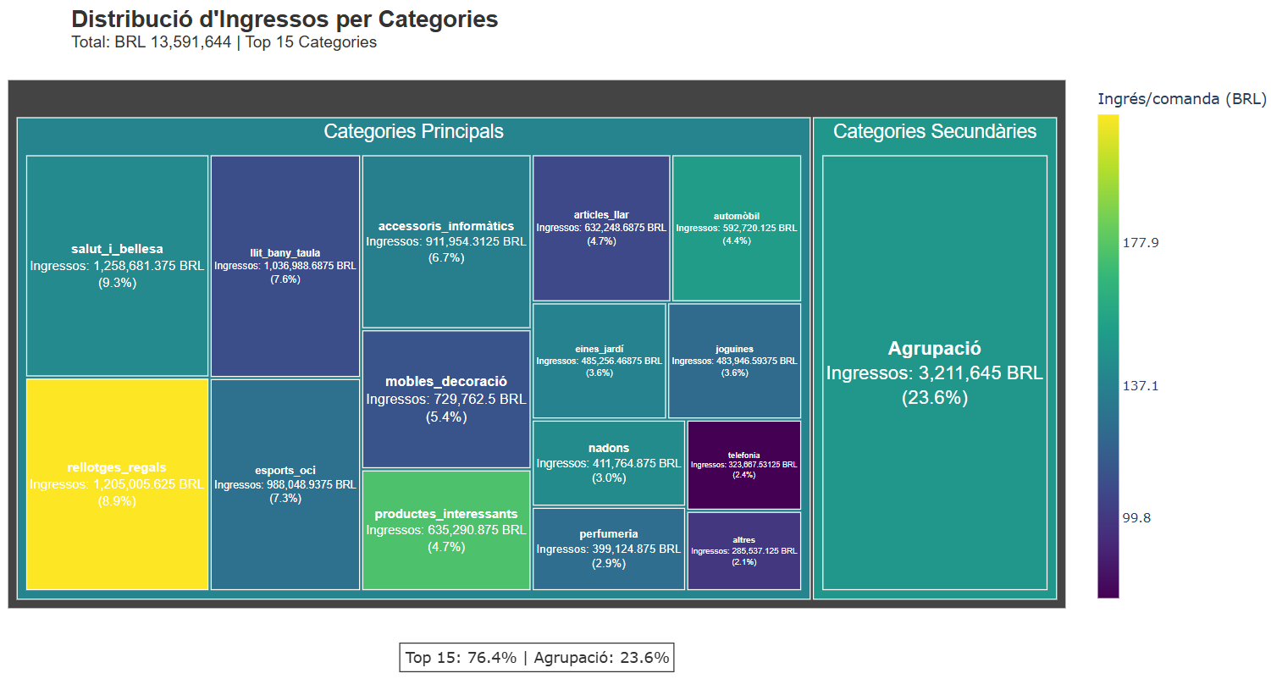

Slide 11
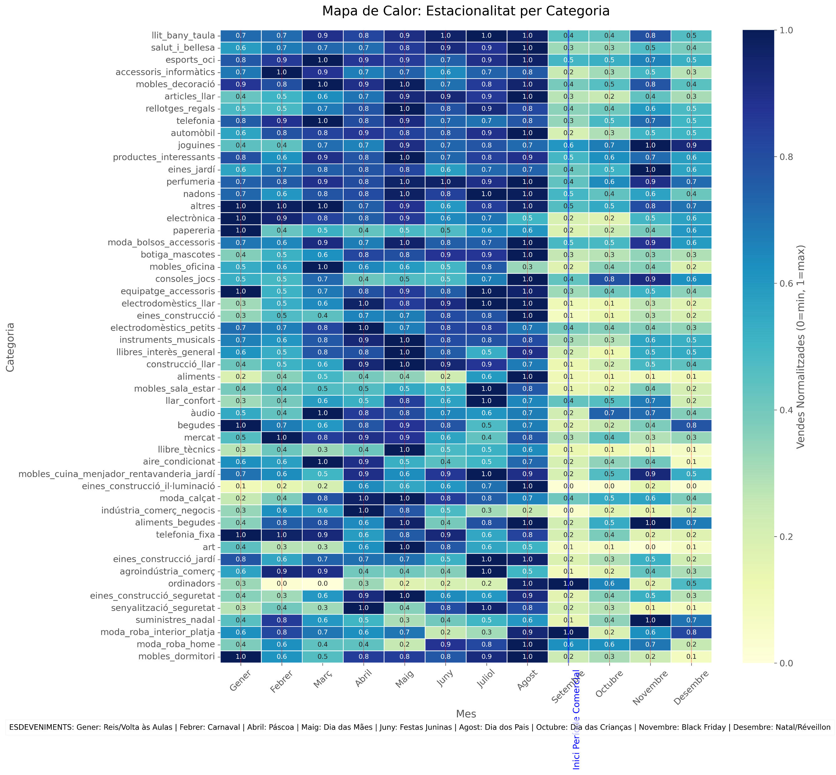
Estacionalitat
Mesos amb més demanda global (sobre la mitjana anual):
Agost (+0.8): Temporada turística i compres d'estiu.
Maig (+0.8): Festes locals, preparació d'estiu i activitat comercial.
Juliol (+0.8): Començament de vacances i consum turístic.

Slide 12
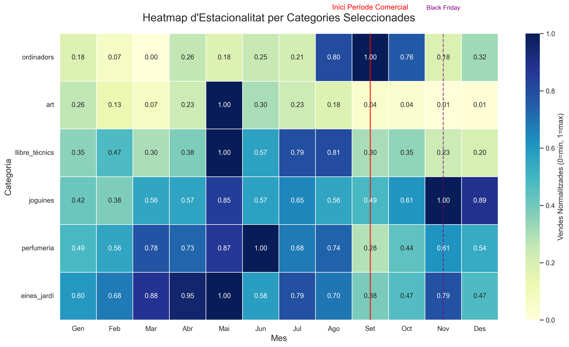
Categories amb més estacionalitat:
Ordinadors: Pic màxim a Setembre)
Motiu: Volta a les aules/començ de curs.
Art: Pic màxim a Maig
Motiu: Temporada d'exposicions, fires d'art i festes locals.
Llibres tècnics: Pic màxim a Maig
Motiu: Cursos de formació i preparació per exàmens professionals.
Categories més estables:
Joguines
Perfumeria
Eines de jardí

Slide 13
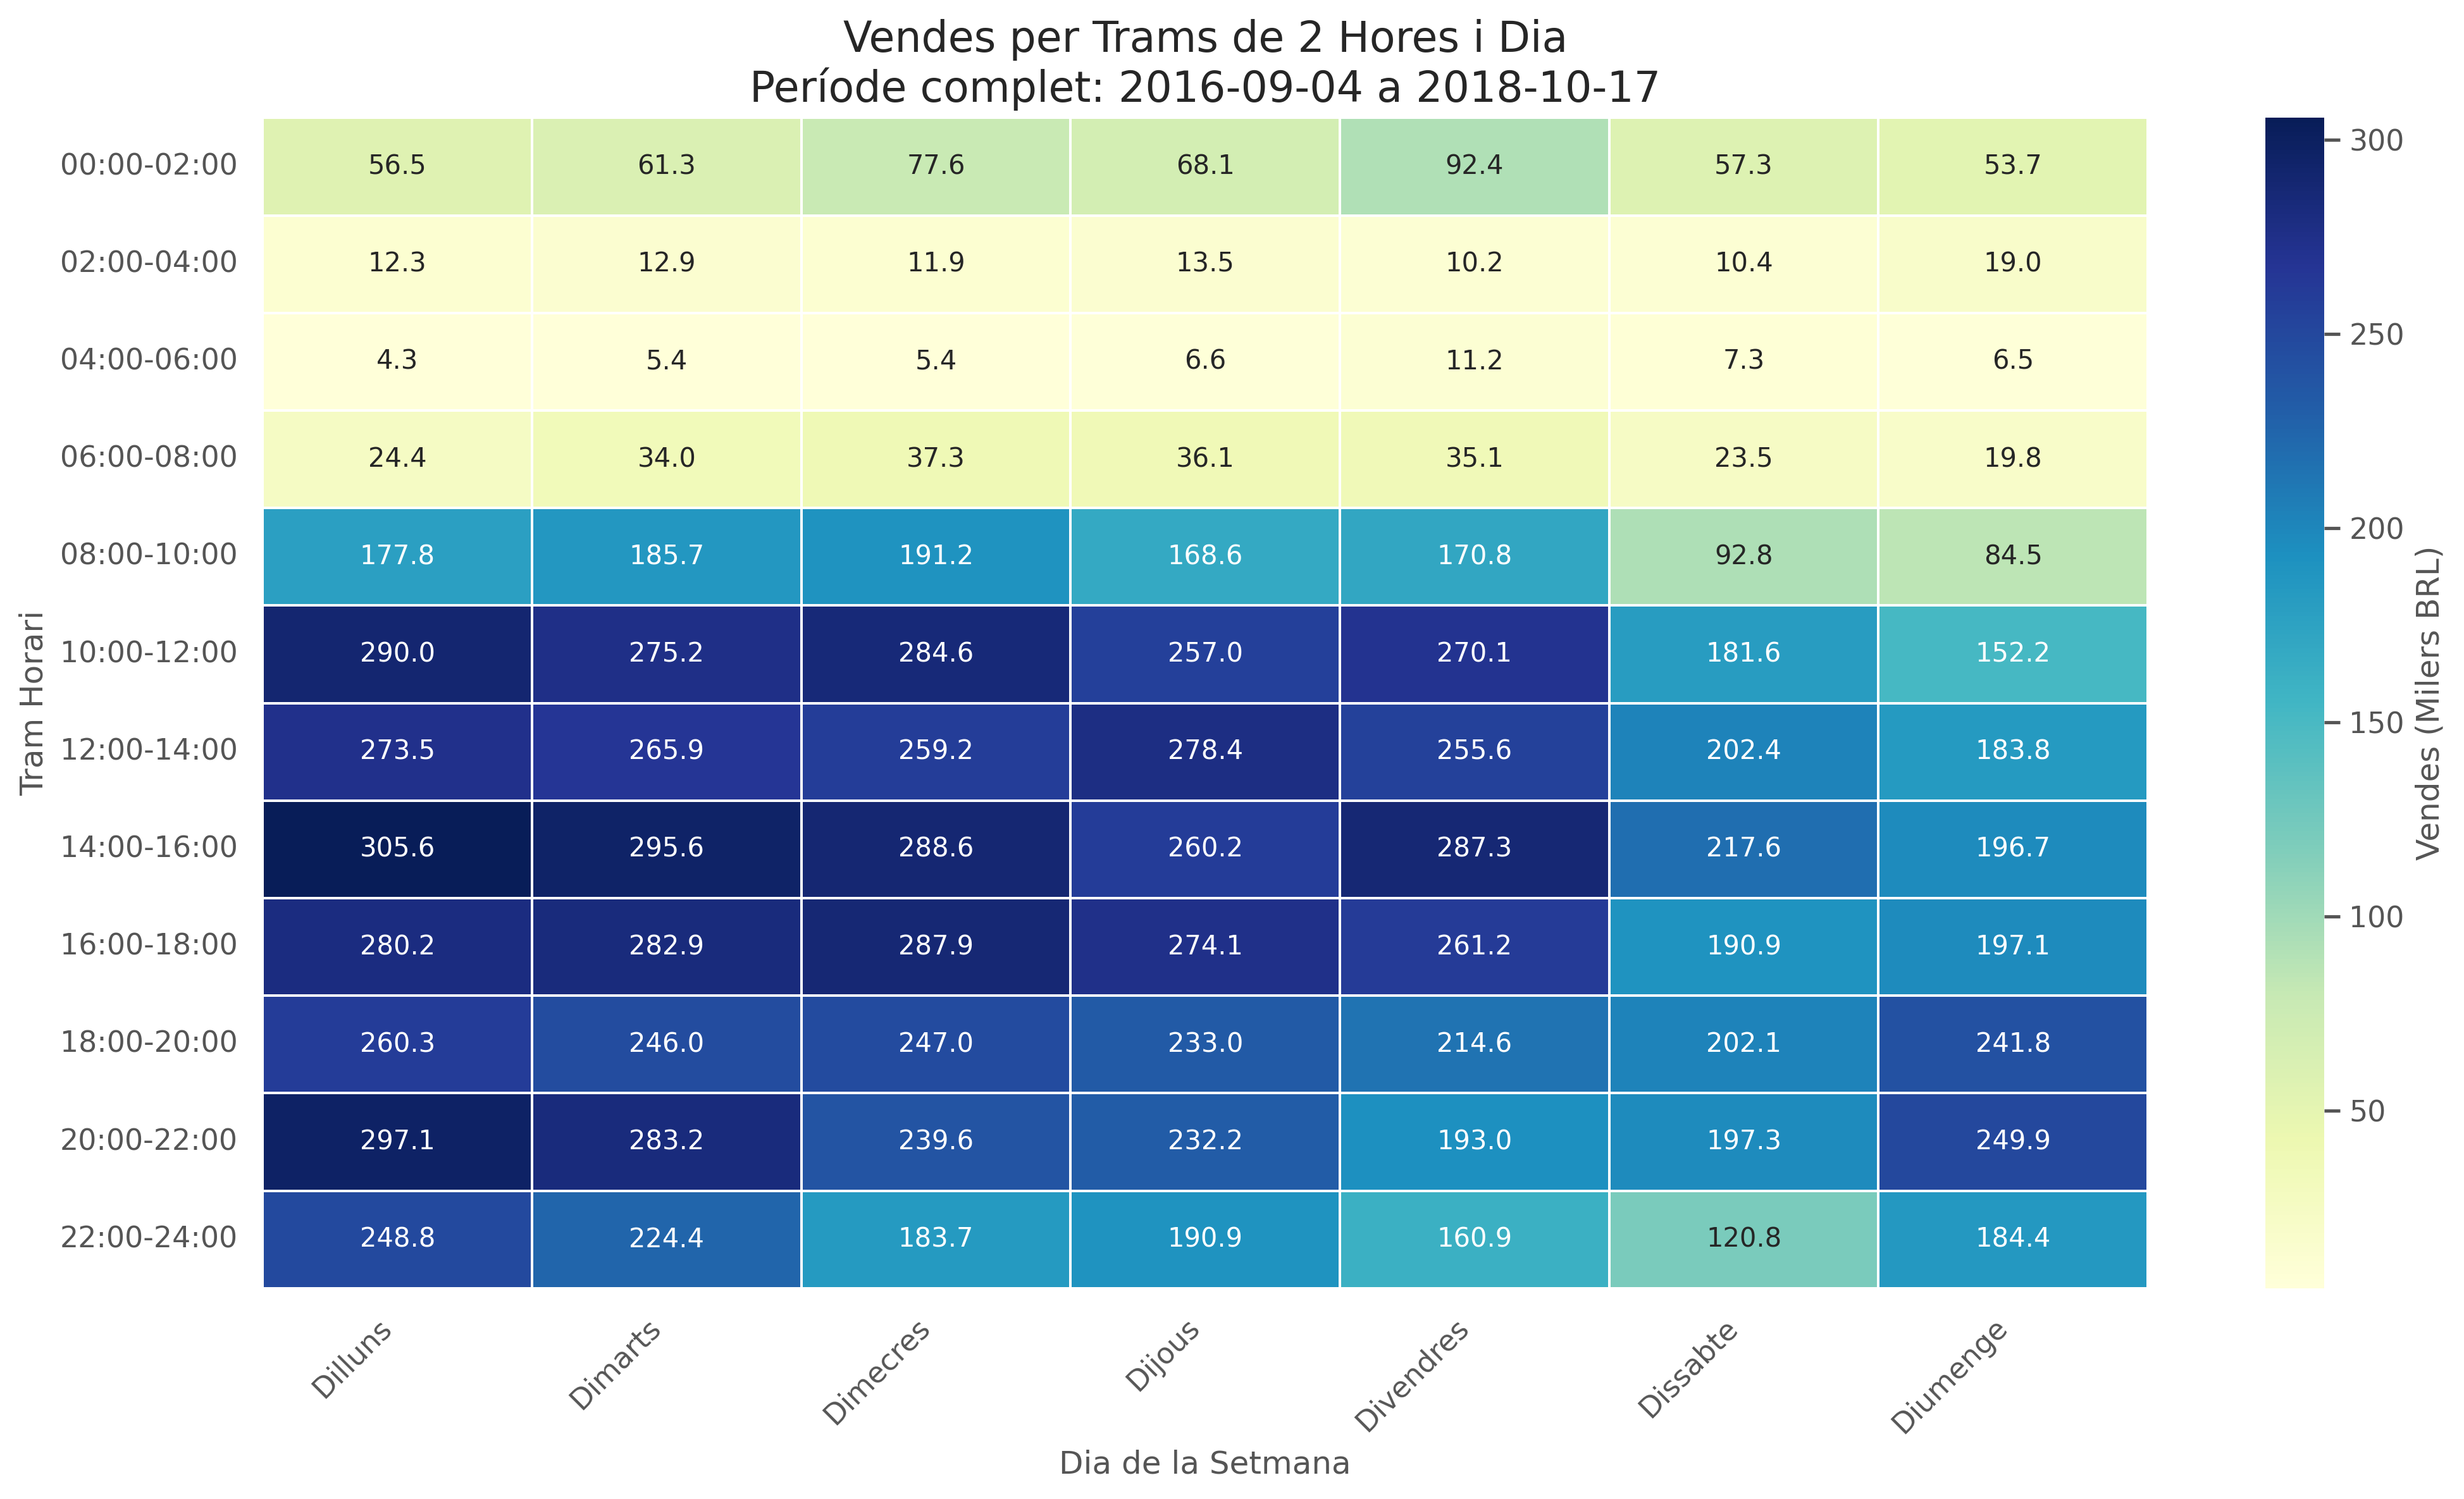
Heatmap horari de vendes
Hora punta: dilluns 14:00–16:00h
Hora vall: dilluns 04:00–06:00h

Slide 14



Slide 15

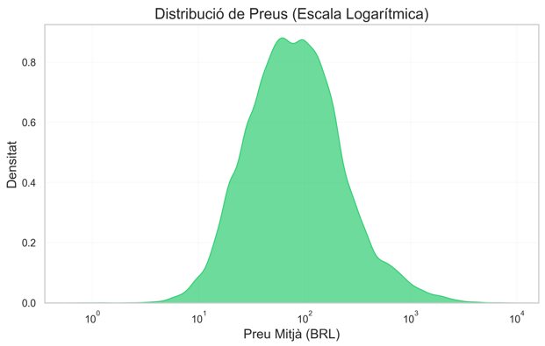
Preu i demanda
Hi ha un rang de preus molt ample amb més pes al voltant dels 100 BRL.

Slide 16
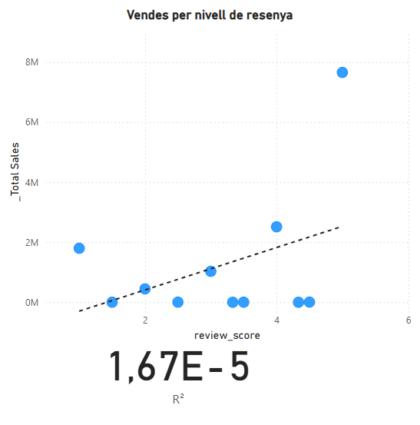
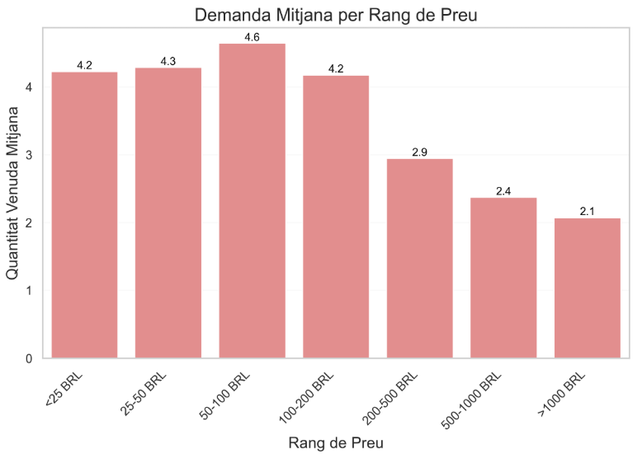
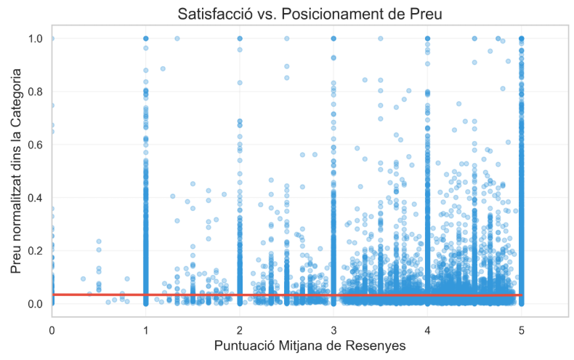
Anàlisi de Preu vs Demanda
Els productes amb més demanda són els de rang de preu 50 – 100 BRL.
Preu té correlació feble amb satisfacció.
El nivell de ressenya no té correlació amb les vendes.

Slide 17
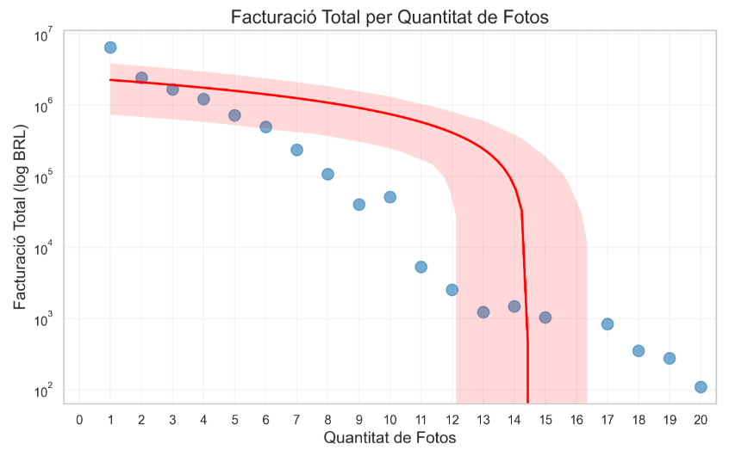
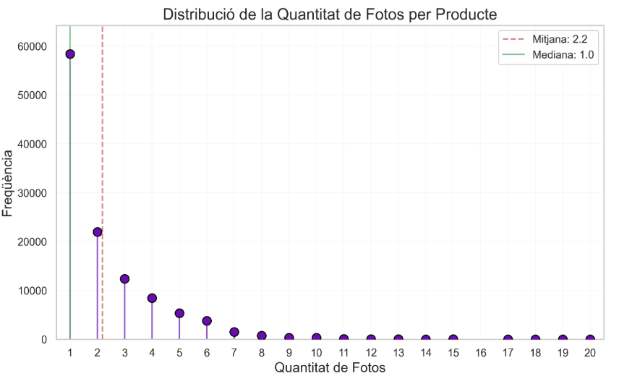
Impacte de les fotografies en les mètriques comercials
La majoria de productes tenen 1 o 2 fotografies.
Més de 10 fotografies no impacta al volum de vendes.

Slide 18
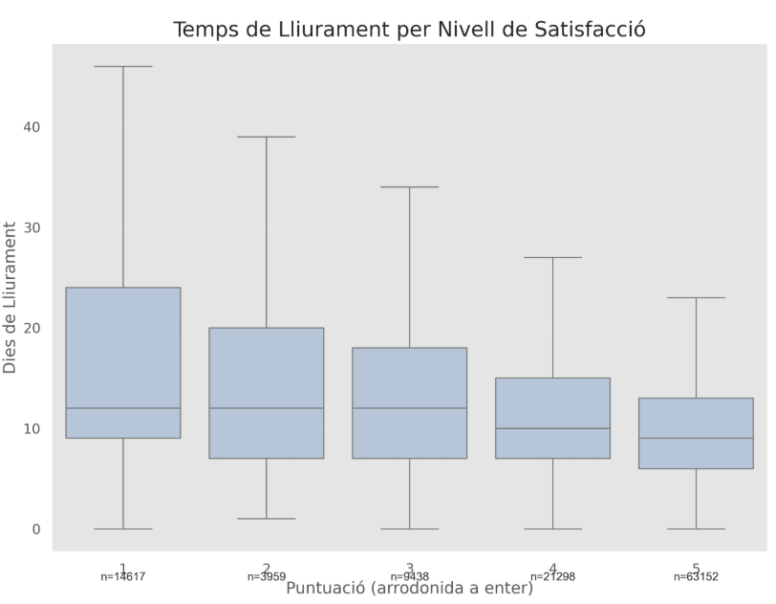
Relació temps de lluirament i satisfacció
Temps de lluirament afecta a satisfacció.

Slide 19
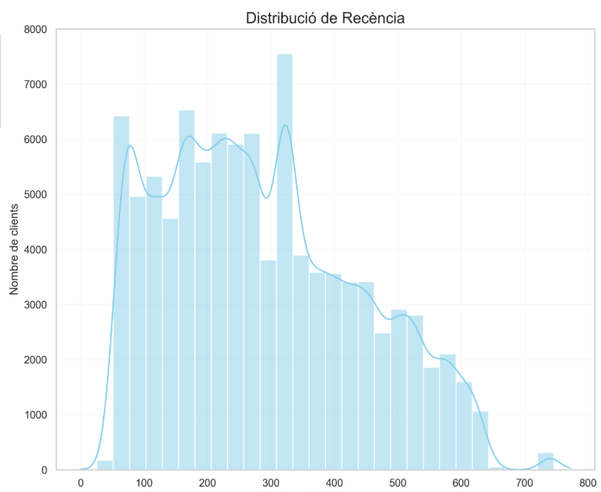
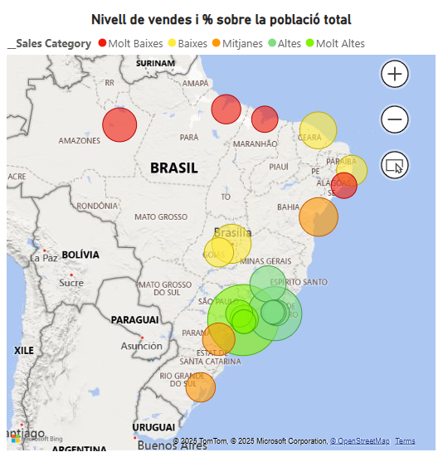
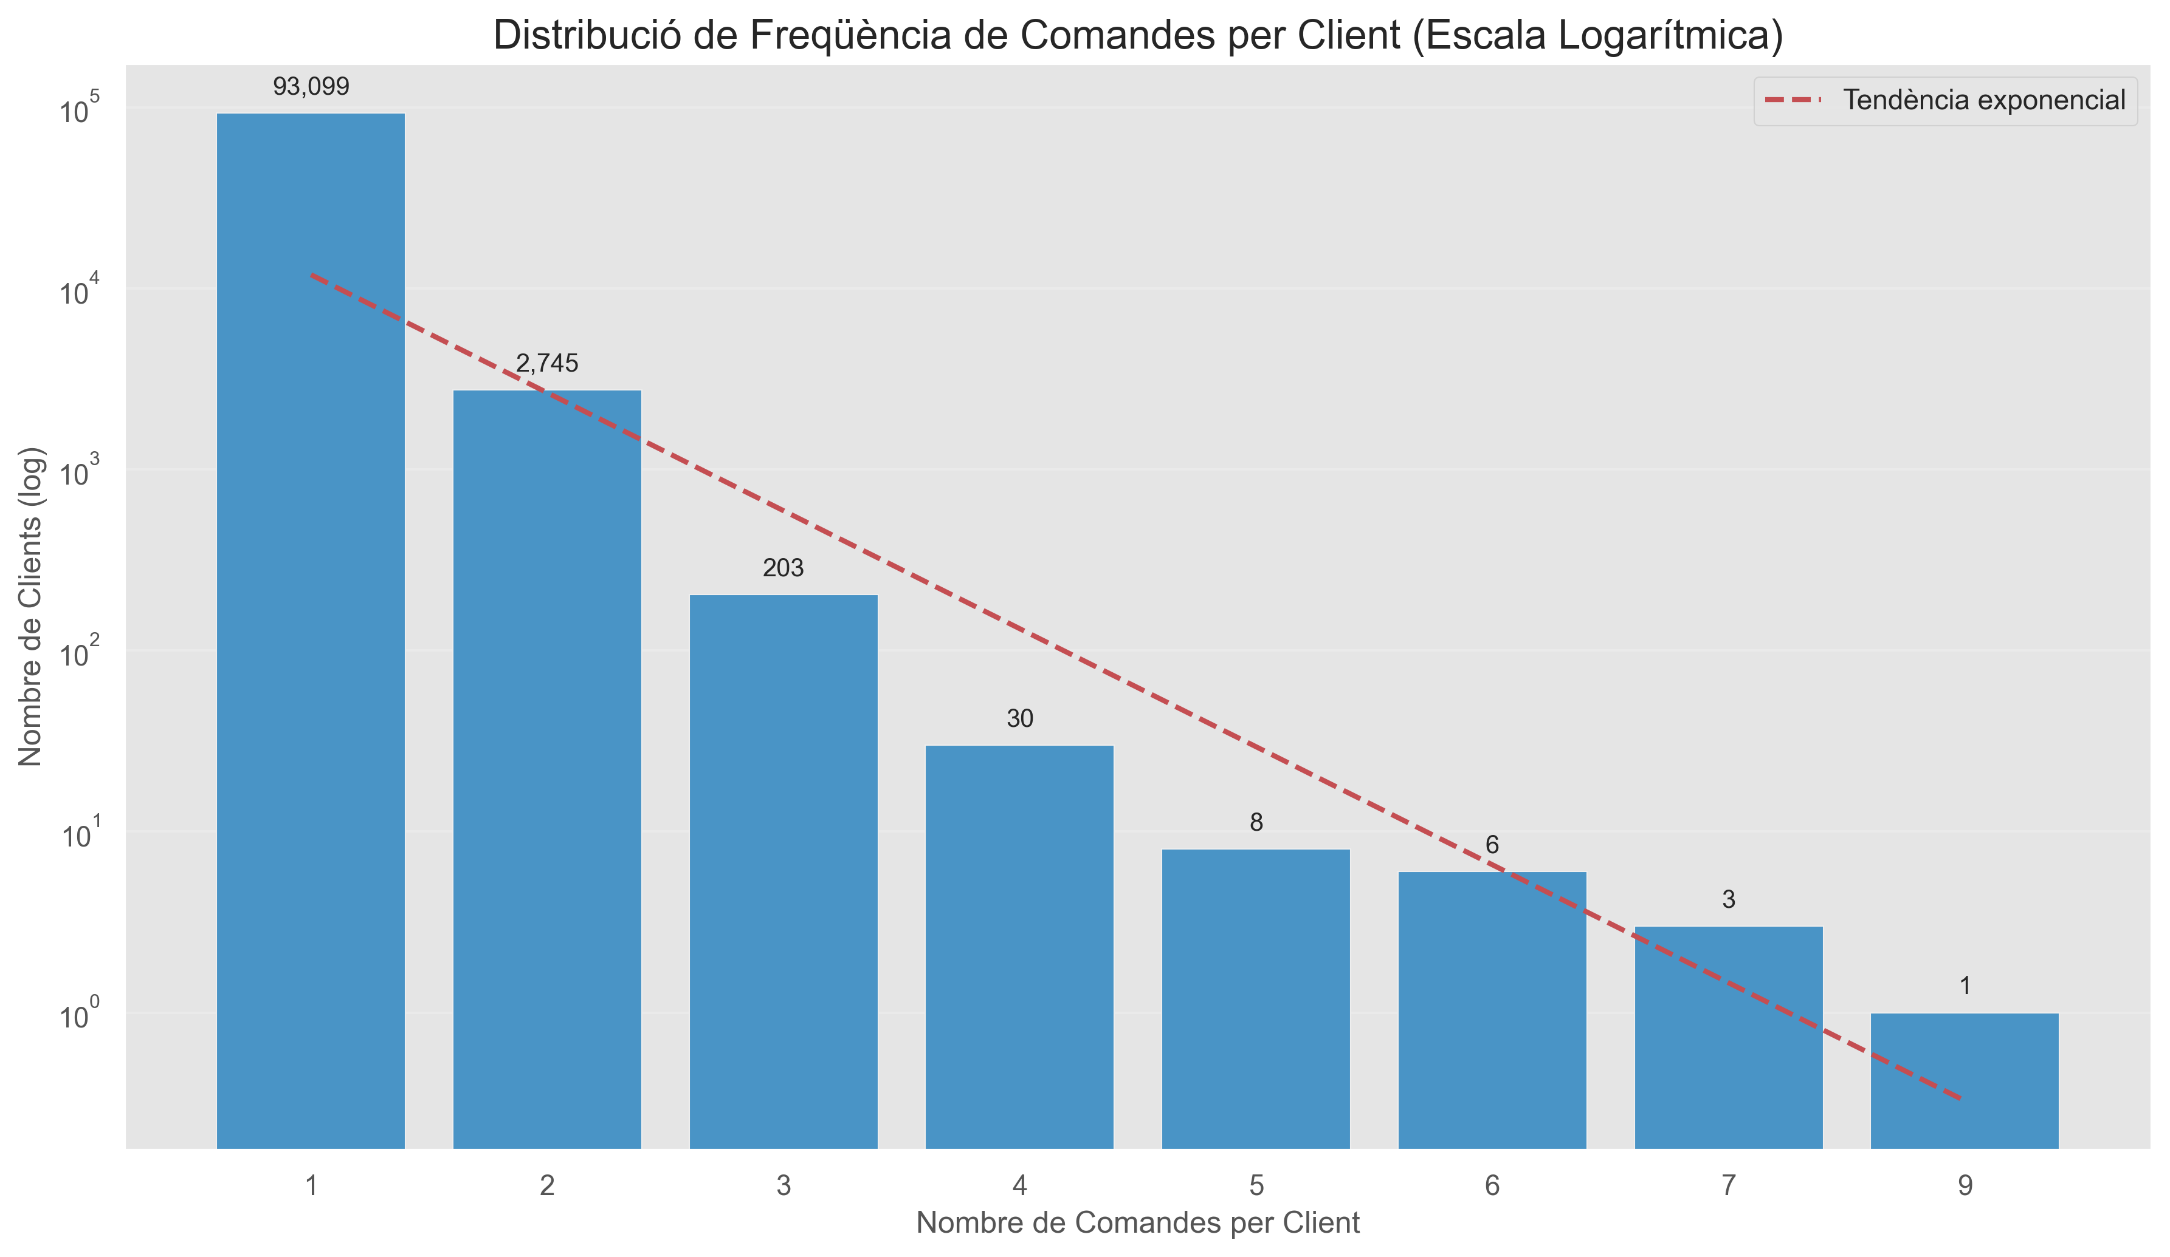
Anàlisi de freqüència de compra
La recència és la diferencia entre la última data del Dataset i la última data de compra.
L’increment constant de vendes es veu reflexat en que hi ha més clients que fa menys temps que no compren.
La mida de la bombolla es correspon amb el tamany del mercat.
El color de Verd a Vermell representa la mida de les vendes.

Slide 20

Models predictius

Slide 21

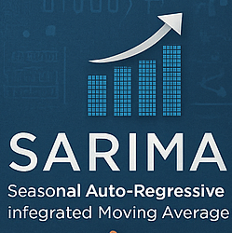

Models predictius
Facebook Prophet
Creat per preveure sèries temporals amb estacionalitats de manera fàcil i intuïtiva, pensat per a usuaris no experts. ✅ Ideal per a: Dades temporals amb estacionalitats clares (com vendes anuals o visites diàries). 📅 Útil si hi ha: Dies festius, caps de setmana, o forats en les dades. 🛠️ Avantatge: Fàcil d’usar i automàtic, ideal si no ets expert en estadística.
SARIMA (Seasonal ARIMA)
Dissenyat per modelar i predir sèries temporals estacionals i estables, mitjançant tècniques estadístiques clàssiques. ✅ Ideal per a: Dades regulars, constants i sense buits (com el consum d’aigua setmanal). 📈 Útil si hi ha: Estacionalitat molt estable i dades històriques contínues. 🛠️ Avantatge: Molt precís a curt termini, però cal ajustar paràmetres manualment.
XGBoost
Desenvolupat per fer prediccions precises amb dades complexes i moltes variables, mitjançant tècniques d’aprenentatge automàtic. Combina múltiples arbres de decisió dèbils en seqüència , corregint errors iterativament. Arbres que es construeixen seqüencialment, de tal manera que cada arbre subsegüent busca reduir els errors de l’arbre anterior. ✅ Ideal per a: Dades complexes amb moltes variables (preu, clima, publicitat,etc.). 📊 Útil si hi ha: Influències externes i relacions no evidents. 🛠️ Avantatge: Molt potent, però cal preparar bé les dades i vigilar amb el sobreajustament.

Slide 22
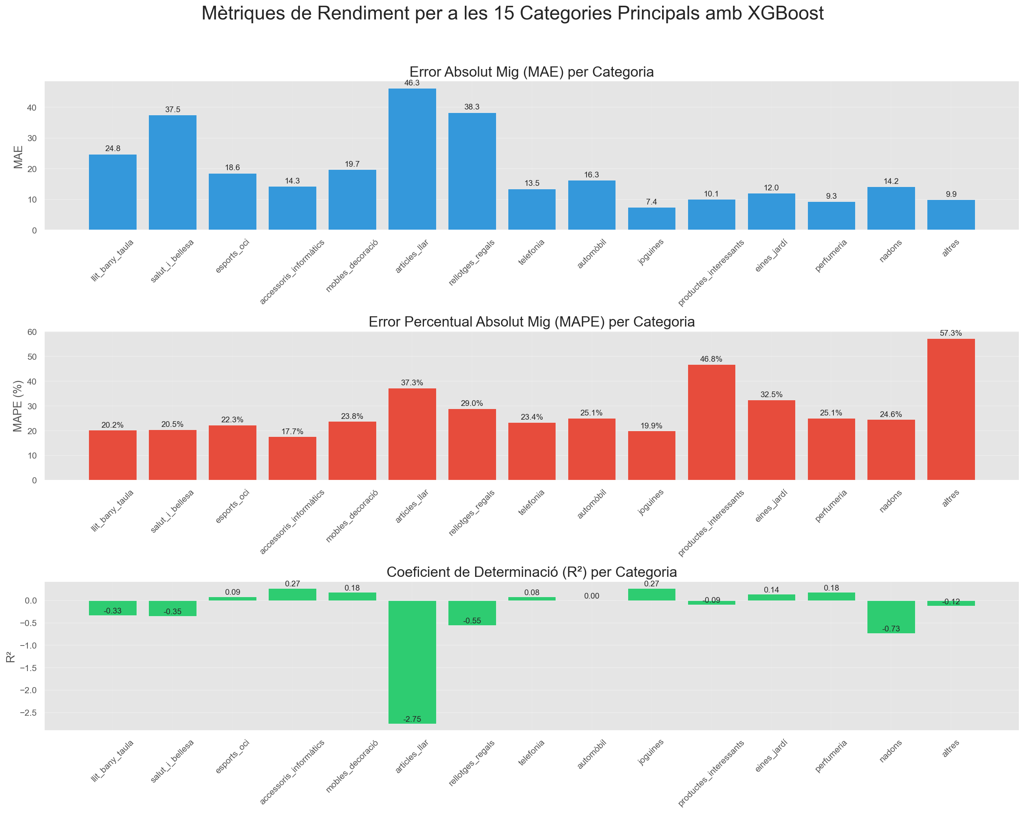
MAE (Mean Absolute Error)
Definició: Mitjana dels valors absoluts de les diferències entre prediccions i valors reals.
Què mesura: L’error mitjà absolut (en la mateixa unitat que la variable predita).
MAPE (Mean Absolute Percentage Error)
Definició: Mitjana del percentatge absolut d’error entre predicció i valor real.
Què mesura: L’error mitjà relatiu en percentatge.
R² (Coeficient de determinació)
Definició: Proporció de la variabilitat explicada pel model respecte la variabilitat total.
Què mesura: El grau d’ajust del model.
R2 = 1: ajust perfecte
R2 = 0: el model no millora respecte la mitjana
R2 < 0: el model és pitjor que predir la mitjana

Slide 23
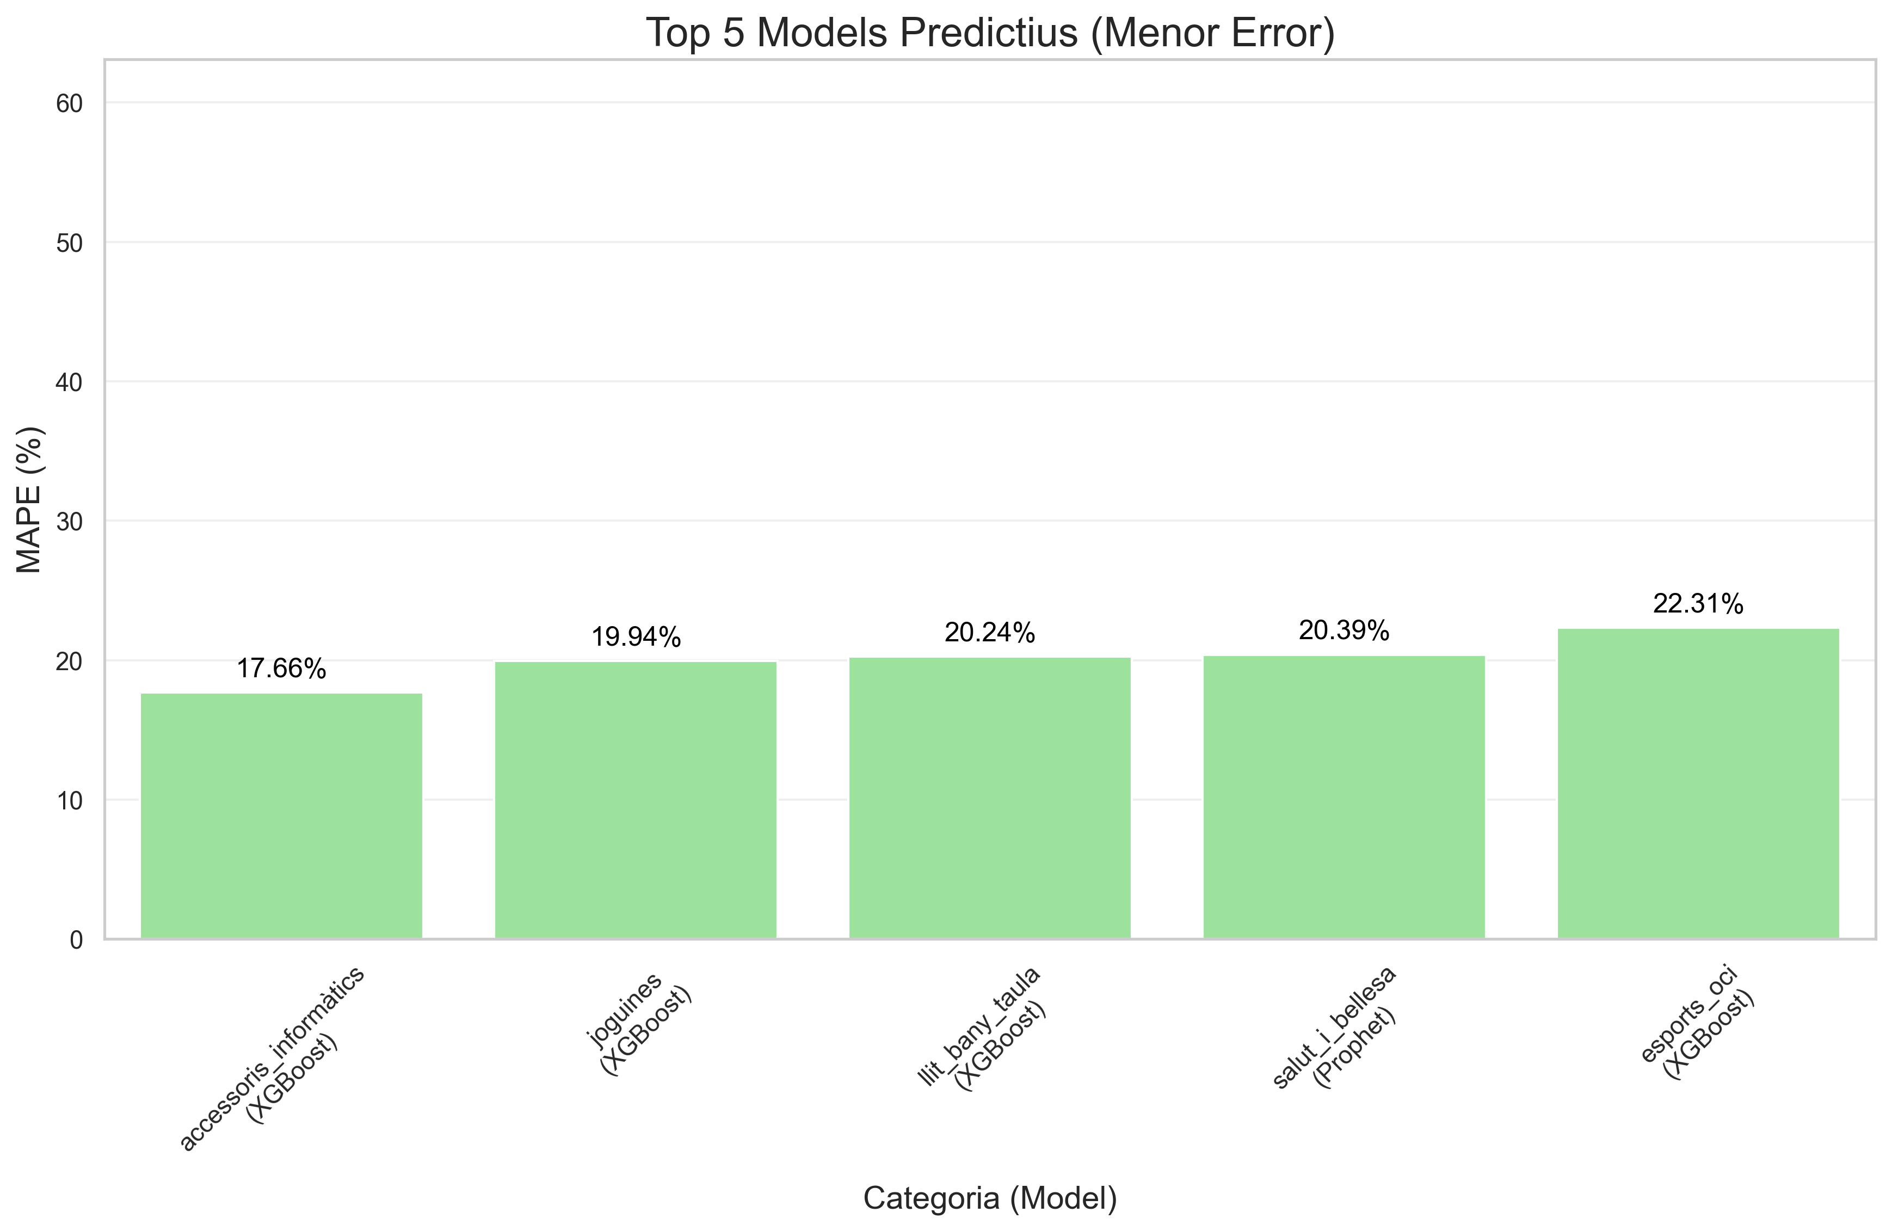
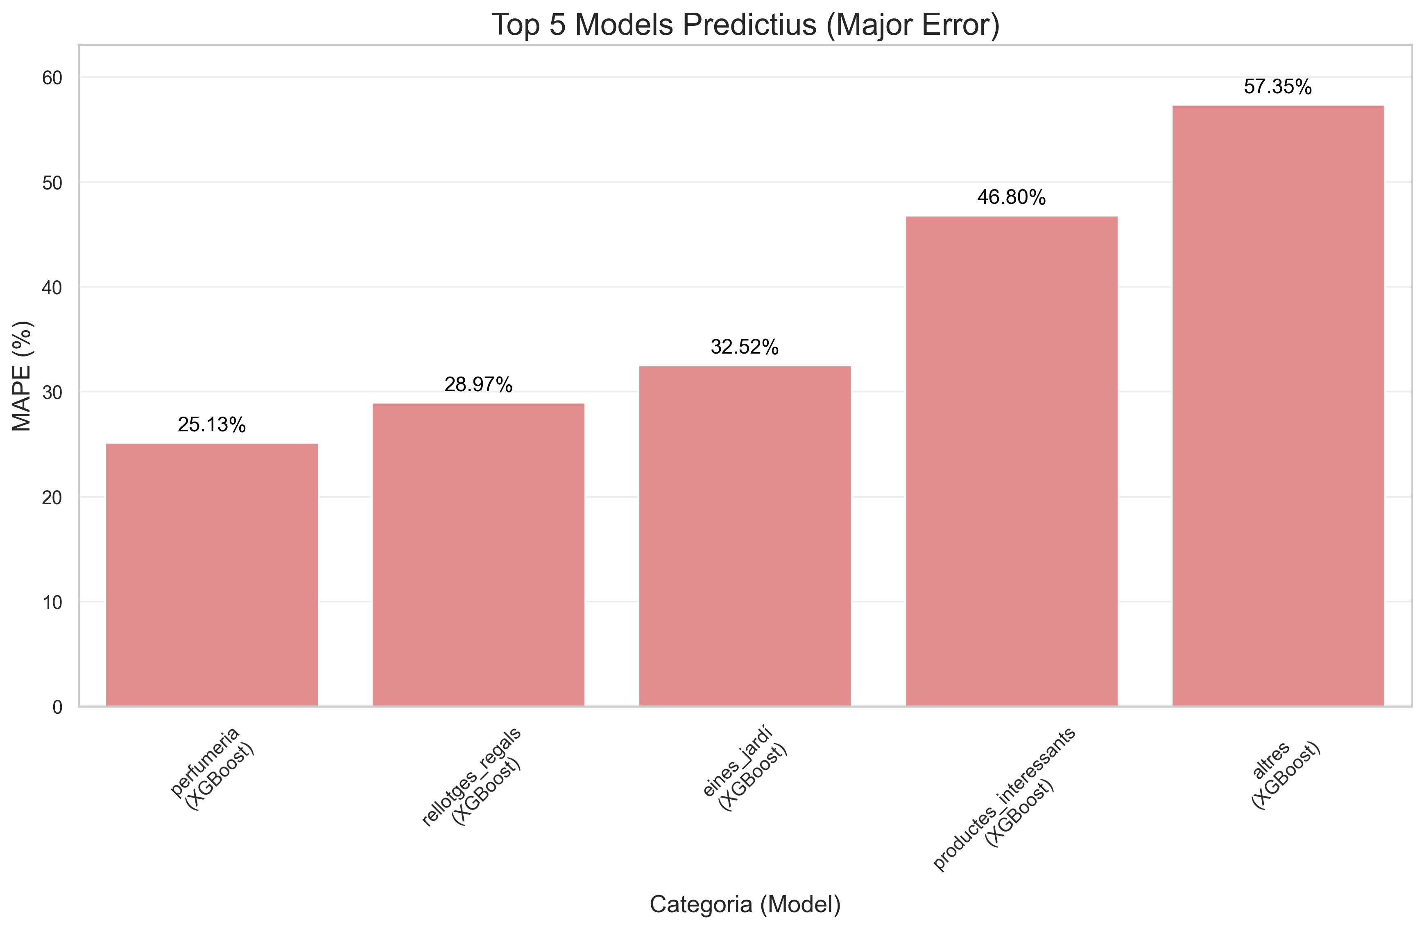


Categories de major i menor precisió predictiva, amb el millor model disponible per categoria

Slide 24
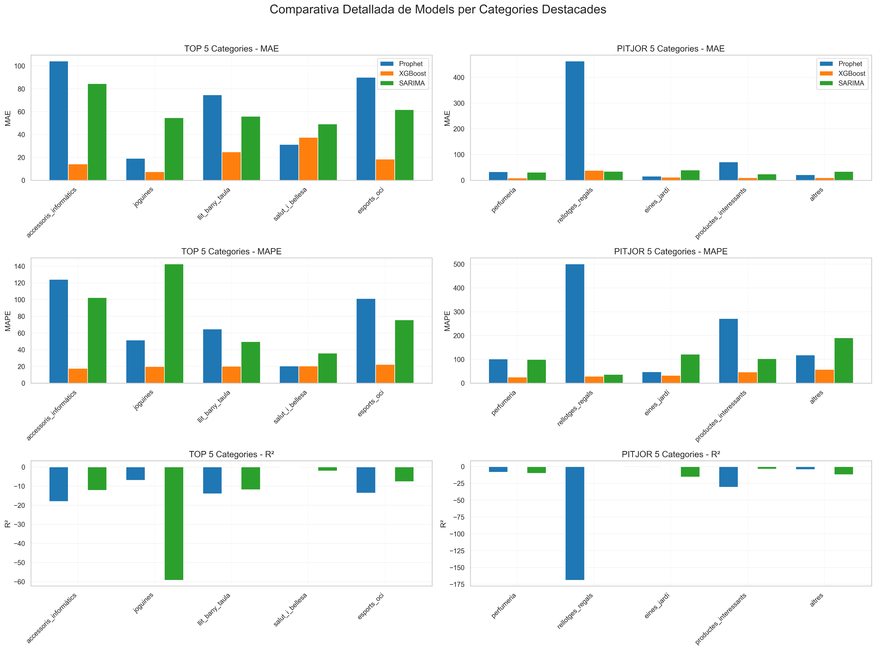

Slide 25
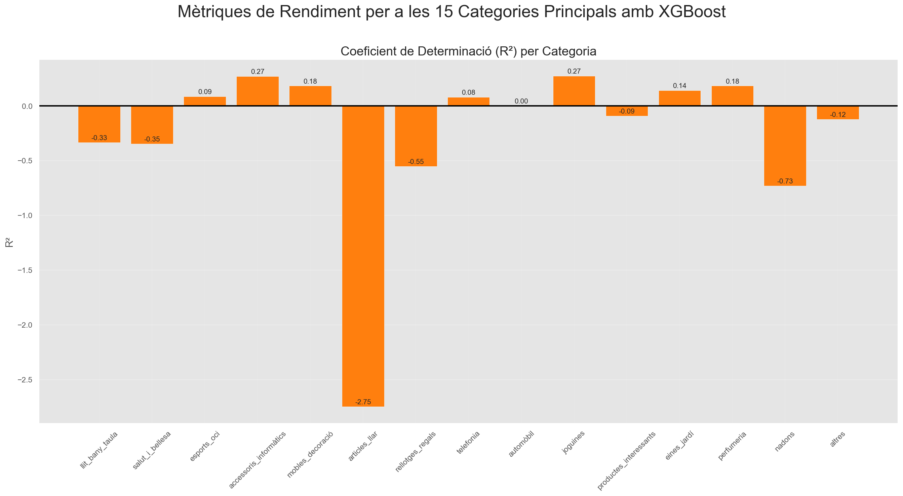

Slide 26
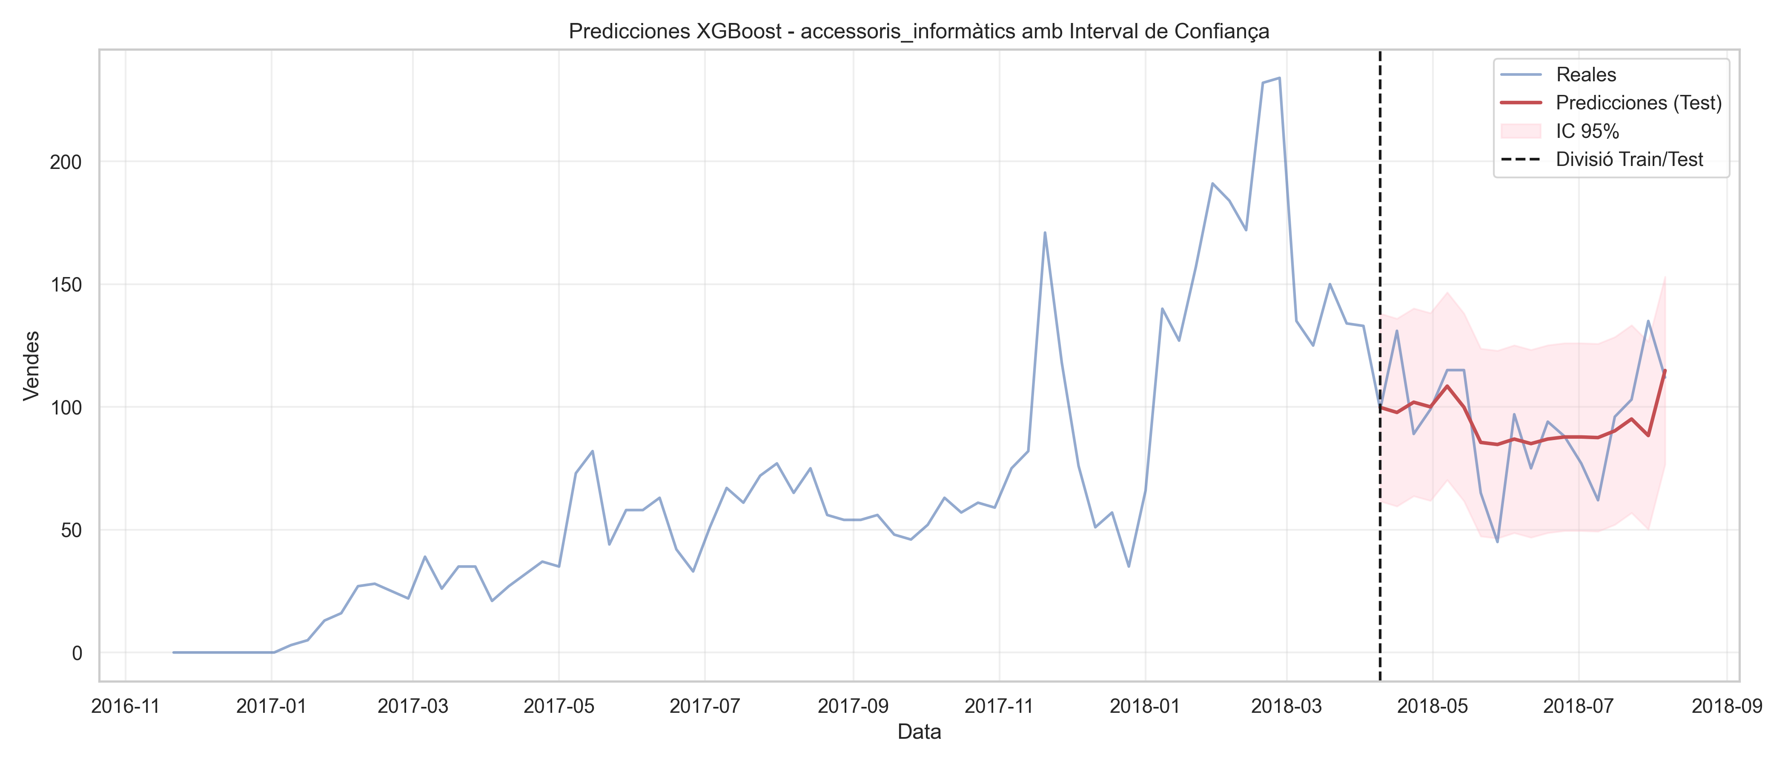
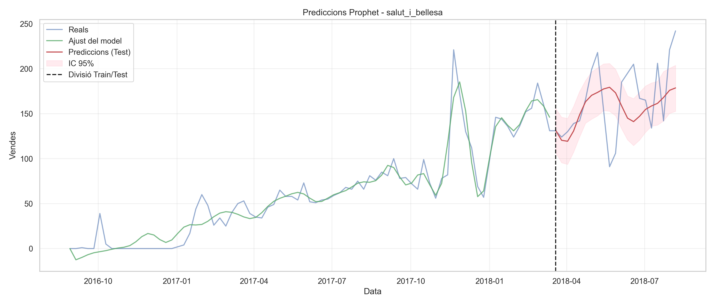
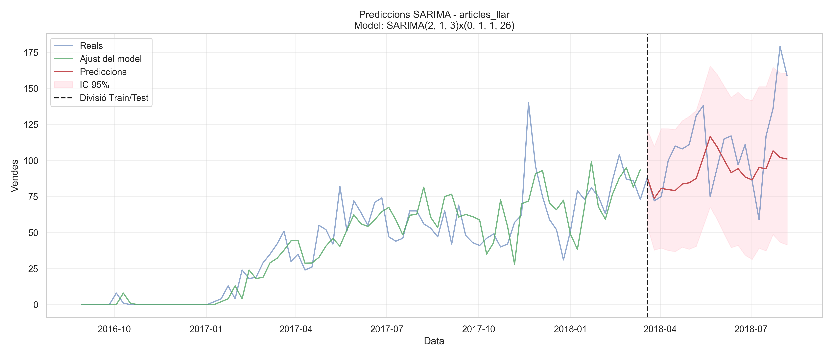
XGBoost – Accesoris informàtics – MAPE: 17,7%
Prophet – Salut i belleza - MAPE: 20,4%
SARIMA – Articles llar – MAPE: 22,6%

Slide 27



Slide 28


